Slide 1
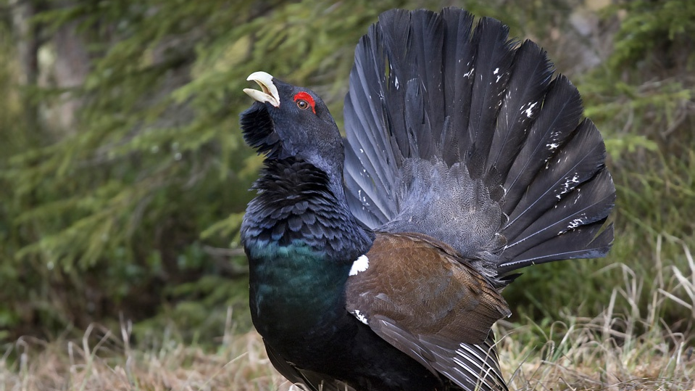
Tetřev hlušec
Tetřev hlušec je velký druh hrabavého ptáka z čeledi bažantovití, který je rozšířen v Eurasii od španělských Pyrenejí po východní Sibiř. Druh obývá starší jehličnaté a smíšené lesy různých nadmořských výšek.

Slide 2
Hlavním znakem je pohlavní dvojtvárnost:
Samec- Pestře modré zbarvení
Samice- Hnědé zbarvení, aby nebyla nápadná a ochránila vejce

Slide 3
Velmi ohrožený druh ptáka…
Z toho důvodu je pod Lysou horou odchovna tetřevů…
Tato tetřevna odchová jedince a když jsou starší a zkušenější, vypustí je do volné přírody…

Slide 4
Rozmnožování
Po úspěšném toku snáší slepice do připraveného hnízda na zemi 6-10 vajec, na kterých sedí 26-28 dnů. O vylíhnutá kuřata se stará pouze slepice.
V přírodě můžeme pozorovat tok Tetřeva hlušce. Kohout začíná tokat koncem března a tok trvá do poloviny května.
Tok může probíhat na stromě i na zemi a skládá se ze 4 veršů - Pukání "klepání", Trylku, Výlusku a Broušení.
Právě při broušení, dosahuje kohout tetřeva vzrušení vrcholu, během kterého na 3-4 vteřiny přestává vnímat své okolí.
https://www.bing.com/images/search?view=detailV2&ccid=T4jEMfcP&id=CEA9F8D713FF8768332A7E04DDDA57A9FBDEF369&thid=OIP.T4jEMfcP5_m0qP41uKLDpAHaEK&mediaurl=https%3a%2f%2fi.ytimg.com%2fvi%2fwVPZoSf4bKU%2fmaxresdefault.jpg&cdnurl=https%3a%2f%2fth.bing.com%2fth%2fid%2fR.4f88c431f70fe7f9b4a8fe35b8a2c3a4%3frik%3dafPe%252b6lX2t0Efg%26pid%3dImgRaw%26r%3d0&exph=720&expw=1280&q=tok+tet%c5%99eva+hlu%c5%a1ce&simid=608015242001197591&FORM=IRPRST&ck=40AA55FF45A9E341BCD9A7F2812E26B4&selectedIndex=2

Slide 5
Živí se převážně zobem pro tetřevy, různými druhy stromů a keři borůvek a nepohrdnou ani mravenci …

